Slide 1
Департамент образования Администрации города Екатеринбурга Муниципальное автономное дошкольное образовательное учреждение – детский сад № 501
ПРОЕКТ
«ШКОЛА ЭКСКУРСОВОДА»
Екатеринбург – 2019

Slide 2
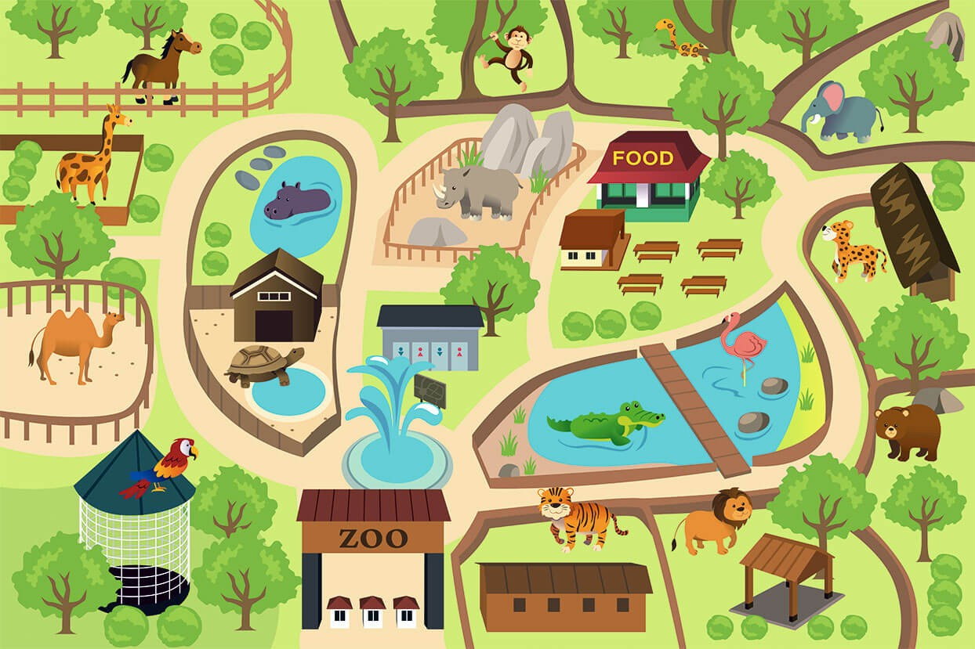
ЗООПАРК БЕЗ КЛЕТОК
– ТЕРРИТОРИЯ ОБЩЕНИЯ!

Slide 3
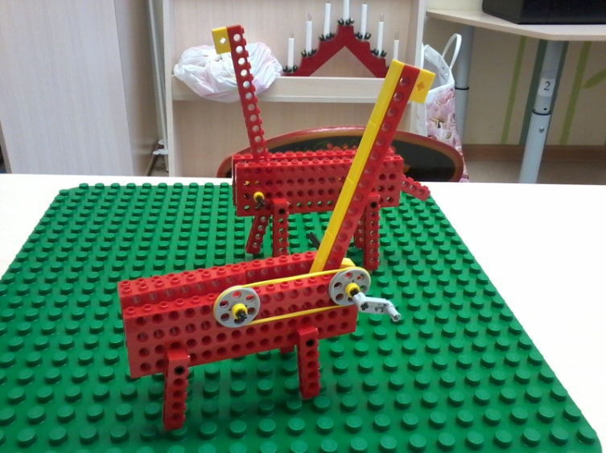
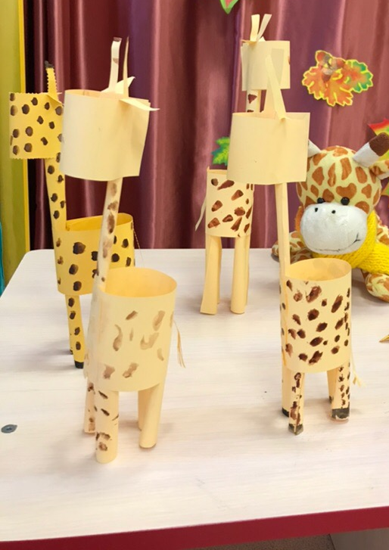
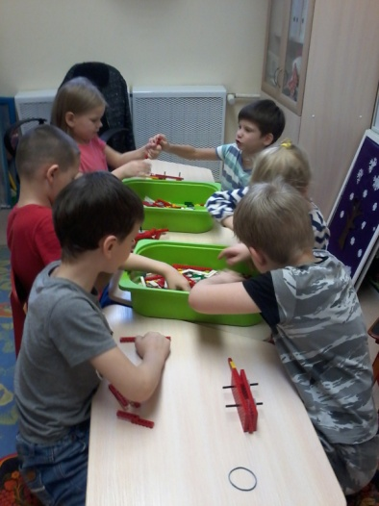
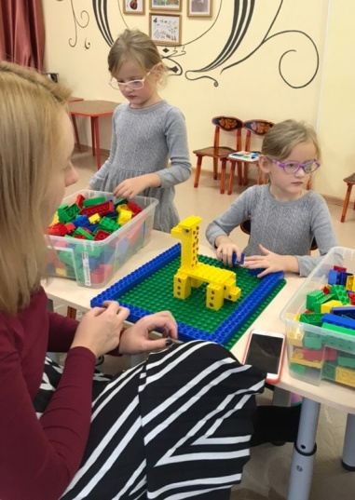
ЖИРАФ

Slide 4
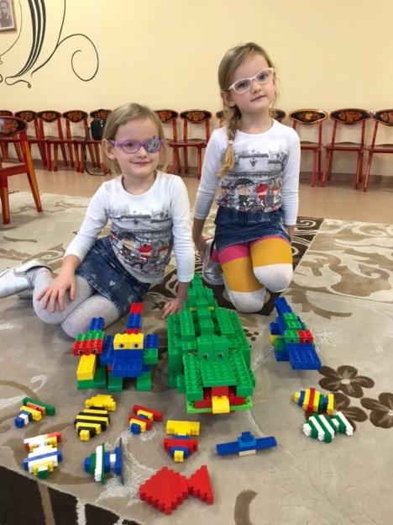
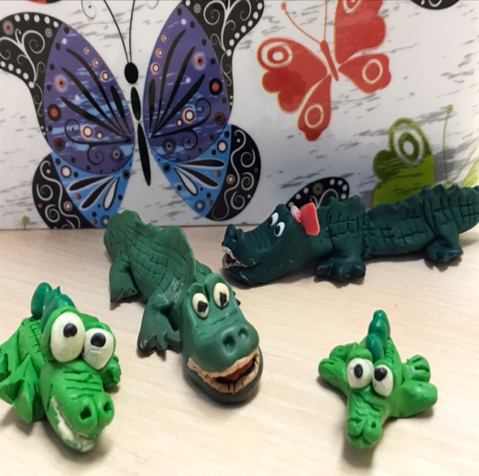
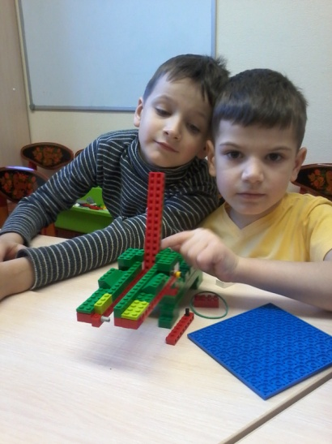
КРОКОДИЛ

Slide 5
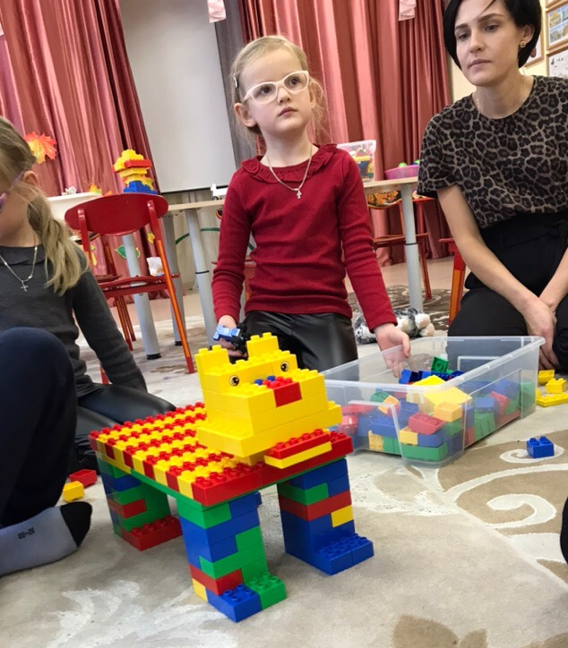
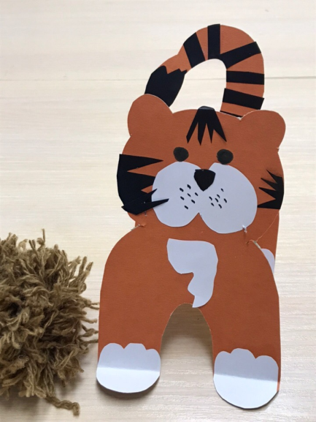
ТИГР

Slide 6
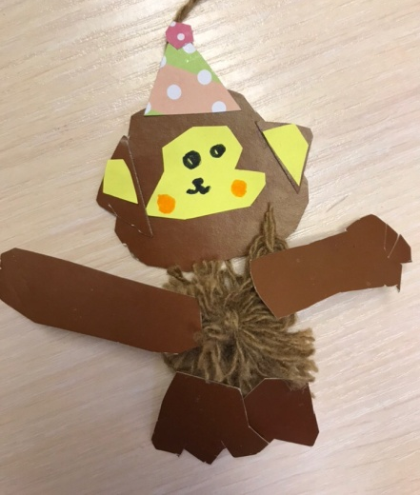
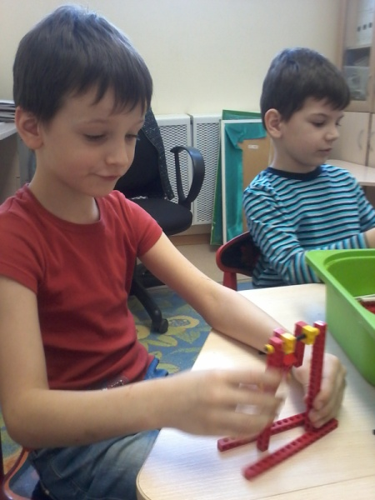
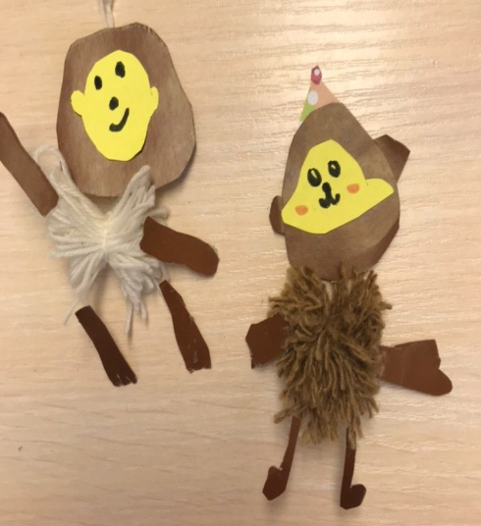
ОБЕЗЬЯНА

